Slide 1
2DGP 1차 프로젝트
2018180003김규현

Slide 2
CONTENTS
1
게임컨셉
2
게임실행흐름
3
진행상황
4
개발범위

Slide 3
게임컨셉
문라이트와 슈퍼마리오 카피게임
던전탐험
퍼즐
전투

Slide 4
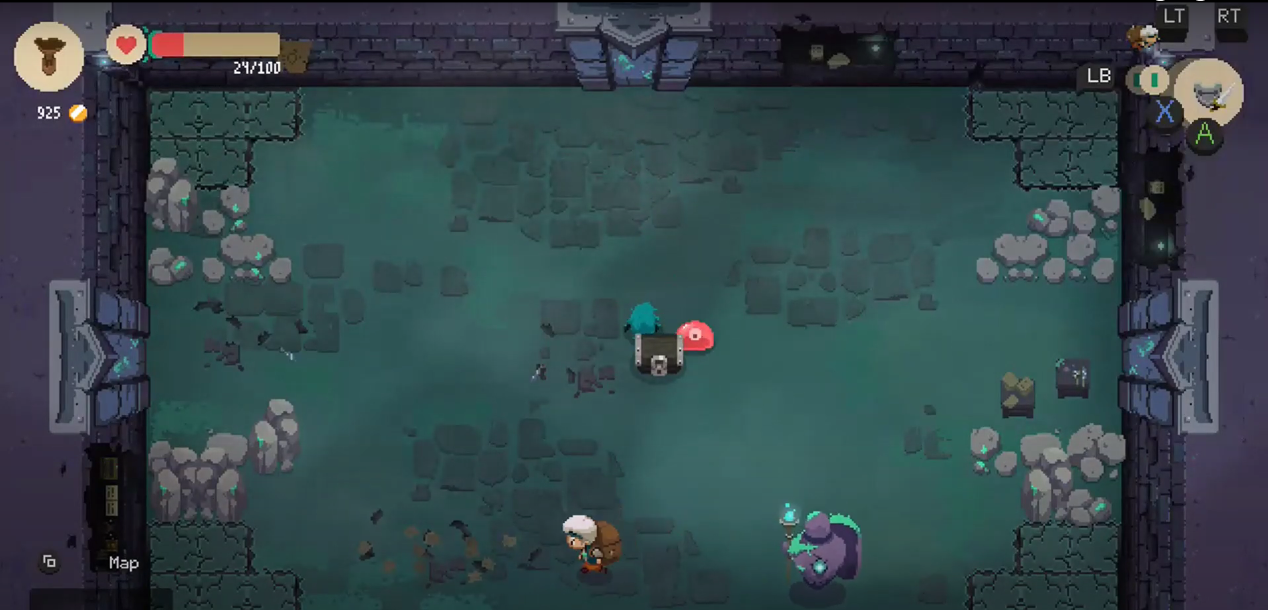
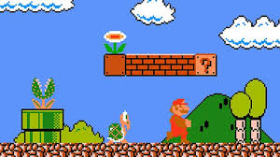

게임 실행 흐름
토관에 들어가기 전
토관에 들어간 후 전투

Slide 5
개발범위
내용 | 최소범위 | 추가범위
캐릭터컨트롤 | 키보드 이동으로 횡이동과 점프 | 토관에 들어갔을 시 좌우 상하움직임
캐릭터기술 | 점프로 머리를 누르는 것 | 캐릭터의 상태에 따라 공격하는 방식상이.
맵 | 스테이지 2개(사막, 초원) 구성: 보스 맵, 일반 맵 | 토관에 들어갔을 때 퍼즐형식게임이나 전투 추가.
적AI | 캐릭터가 인식될 시 천천히 접근 부딪히면 캐릭터 체력 소모. | 토관 속 전투 진행 시 적1)주인공 발견 시 천천히 접근 적2)주인공 발견 시 사격 보스) 빠르게 다가와 근접공격 혹은 특수기술.
사운드 | 시간이 급박 해졌을 시 내는 배경음. 스테이지 클리어 음. 버섯이나 캐릭터 성장/축소 시 효과음. 평시 | 토관 속 전투시 벽이 부서지는 소리
함정 및 오브젝트 | 가시, 톱날, 캐릭터가 부수는 블록

Slide 6
진행상황
내용 | 개발계획 | 진행상황
1주차 | 리소스 수집. 스테이지 맵 구상 | 캐릭터 animation sheets 수집
2주차 | 캐릭터 움직임 구현. 오브젝트 구현.
3주차 | 함정 구현 상호작용 구현
4주차 | 1. 맵 제작.
5주차 | 1. 적 구현(접근 등)
6주차 | 1. 적, 캐릭터 상호작용구현.
7주차 | 1. 토관 속 전투구현.
8주차
9주차 | 밸런스 조절. 2. 스테이지 구성 이어서 진행

